Slide 1
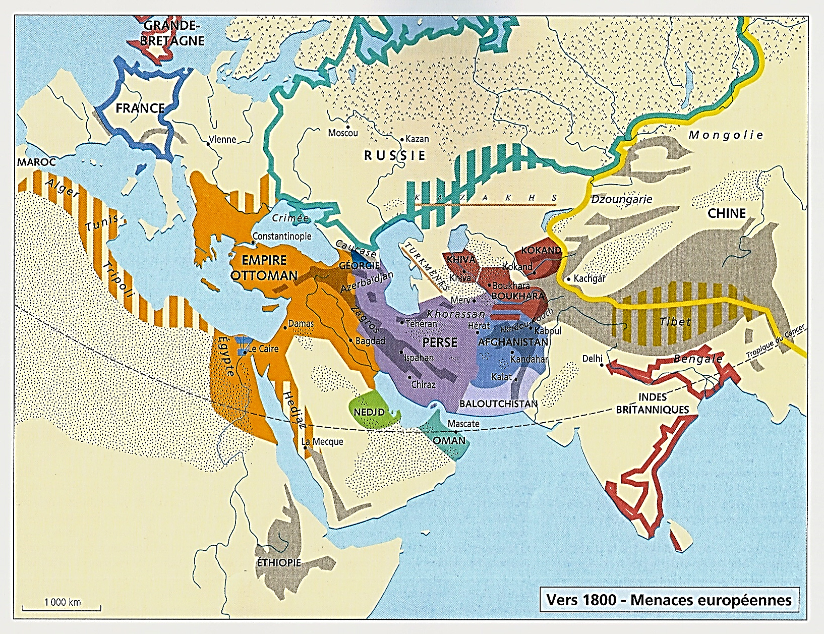
1858-1885 : L’apogée du Grand Jeu
1830-1864 : Dans le Caucase, fin de la conquête russe ; Soumissions des Tchétchènes-Avars de l’imam Chamyl et des Tcherkesses
1856
1689
B
1809
n
F
k
i
1721
R
t
t
k
1691
v
1795
k
1719
m
h
1743
a
s
m
1812
b
c
k
d
C
v
a
k
g
O
1759
1829
1828
k
y
k
b
k
1751
s
P
A
t
1849
e
p
1841
1803
1765
1824
b
s
1843
1818
1852
a
1853
1799
1839

Slide 2
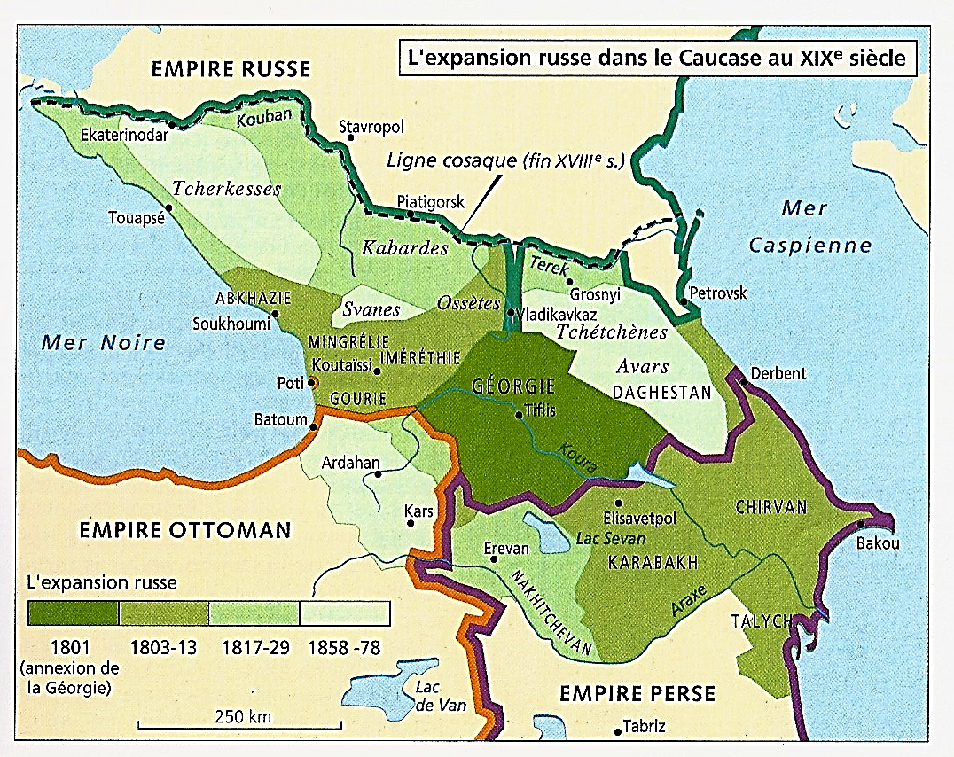
*Le Caucase ; Rappels ; En trois temps…
a) 1801-17
Conquête sur la Perse de la Transcaucasie
Géorgie, Iméréthie, Azerbaïdjan, côte est de la mer Noire
b) 1819-20 : Conquête de la Ciscaucasie…
A l’est, fondation de la forteresse de Grozny, la Terrible
Et soumission des Tchétchènes de la plaine
A l’ouest, soumission des Kabardes
c) 1828-29 : En Transcaucasie
Annexion de l’Arménie perse : Frontière actuelle
NB : Et d’Akhalkalak et Akhaltsik au nord de Kars
*1830 : Bilan : Tout le Caucase est conquis
*A l’intérieur, seuls les peuples des montagnes
Restent largement autonomes
a) Au NO, Tcherkesses et Svanes ; Et surtout…
b) Au NE, les Tchétchènes et les Avars du Daghestan
*Leur soumission ne se fera que tardivement
Dans les années 1850-1860 ; Récit et retour en 1830…
1817
1820
g
1814
1819
g
1828
1810
a
1801
1828
1813

Slide 3
1) 1830-1834 : Au Daghestan, les guerres murides : Les imams avars Mohammed Ghazi et Gamzat-bek lancent la révolte contre les Russes
*1801-28 : Conquête russe du Caucase jusqu’à l’Araxe
Seuls les Tcherkesses ou Circassiens musulmans
Les Svanes orthodoxes
Et les Tchétchènes et Avars musulmans résistent…
*1830 : Dans le Daghestan, chez les Avars
Le Muridisme, mouvement soufi pacifique
Né au XVIIIe siècle au nord de l’Azerbaïdjan…
Devient une organisation armée de défense
*Avec à sa tête, trois imams qui se succèdent…
1817
1814
1820
1819
1801
1828
1810
1828
1813

Slide 4
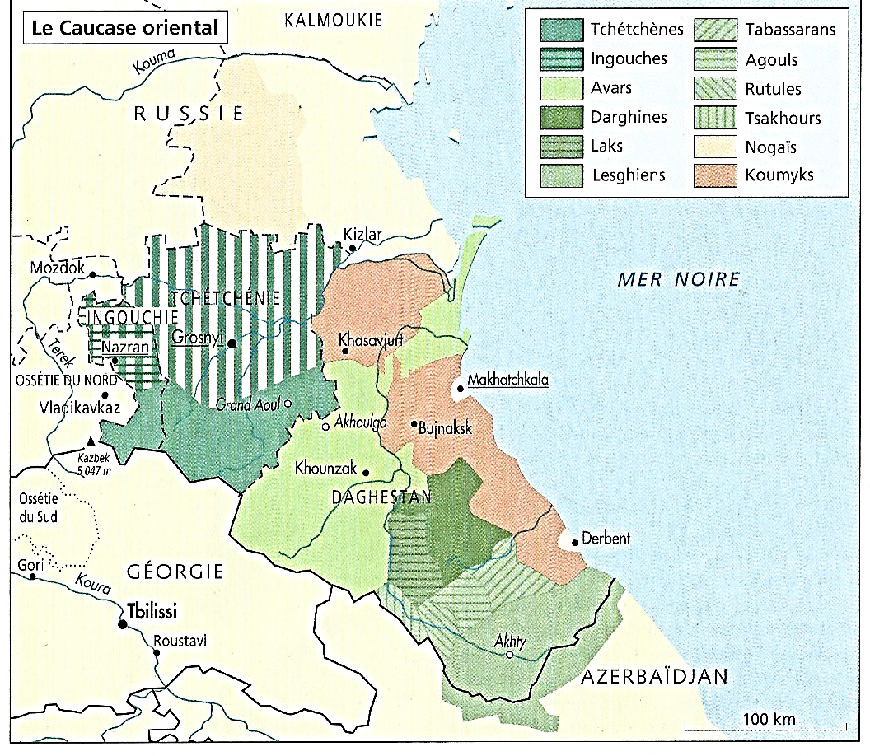
1) 1830-1834 : Au Daghestan, les guerres murides : Les imams avars Mohammed Ghazi et Gamzat-bek lancent la révolte contre les Russes
*1830
L’imam Mohammed Ghazi, avec son second Chamyl
Il échoue à s’emparer de Khounzak, la capitale avare
*1832-34 : L’imam Gamzat-bek lui succède
Il s’empare de Khounzak
Mais il échoue contre la forteresse russe Vladikavkaz
Maître du Caucase et porte de la Géorgie…
k
v
v
k

Slide 5
2) 1834-1845 : L’imam Chamyl reconquiert le Daghestan et impose son autorité sur les Avars et les Tchétchènes
*1834 : L’imam Chamyl lui succède
*Excellent organisateur, il s’entoure de naibs
A la fois troupes d’élites, juges et police secrète
*Il instaure un régime autoritaire basé sur la char’îa
Et il tente de rallier les Tcherkesses
*1837 : Vaincu, Chamyl se retire de Khounzak
Et il se replie plus au nord, à Akhoulgo
Puis à nouveau assiégé…
*1839 : Il se replie chez les Tchétchènes
Chez lesquels il établit son QG, le Grand Aoul
Et il reconstitue son armée
*1840-45 : Chamyl impose son autorité
Sur l’ensemble du Daghestan révolté, Avars et Tchétchènes
*Mais…
A
k
A

Slide 6
3) 1851-1856 : Durant la guerre de Crimée, soutien des Ottomans et des Britanniques à l’imam Chamyl
*1851 : Avec Alexandre Bariatinsky, les Russes Reconquièrent une partie des territoires perdus
Puis ils changent de stratégie
*Fin des représailles ; Et…
Ouvertures de routes ; Reconstructions de villages
*Conséquence…
L’espace contrôlé par Chamyl se réduit
*1853 : Guerre de Crimée : Ottomans et Britanniques Apportent leur soutien à Chamyl contre les Russes
*1854 : Chamyl lance une attaque contre la Géorgie
Un projet GB d’un débarquement, mais sans suite…
NB : 1839-42 : Souvenir de l’échec afghan
*1856 : Fin de la guerre de Crimée…
A

Slide 7
4) 1856-1859 : Fin de la guerre de Crimée ; La Russie peut terminer la conquête du Caucase : Conquête russe du Daghestan et abdication de Chamyl
*1856 : Fin de la guerre de Crimée…
L’Empire ottoman et ses alliés F-GB sont vainqueurs
Fin du projet russe de partage de l’Empire ottoman
*La Russie est vaincue ; Mais paradoxalement…
Elle peut reporter ses ambitions en Orient
*Avec comme 1er objectif
Terminer la conquête du Caucase…
1856
1689
B
1809
n
F
k
i
1721
R
t
t
k
1691
v
1795
k
1719
m
h
1743
a
s
m
1812
b
c
k
d
C
v
a
k
g
O
1759
1829
1828
k
y
k
b
k
1751
s
P
A
t
1849
e
p
1841
1803
1765
1824
b
s
1843
1818
1852
a
1853
1799
1839

Slide 8
4) 1856-1859 : Fin de la guerre de Crimée ; La Russie peut terminer la conquête du Caucase : Conquête russe du Daghestan et abdication de Chamyl
*1856 : Fin de la guerre de Crimée
Et à partir de Grozny, les Russes
Reprennent leurs offensives contre le Daghestan
*1859 : Chamyl se rend à Bariatinski
Fin de la révolte des Avars et des Tchétchènes
*Petit aparté, en trois points…

Slide 9
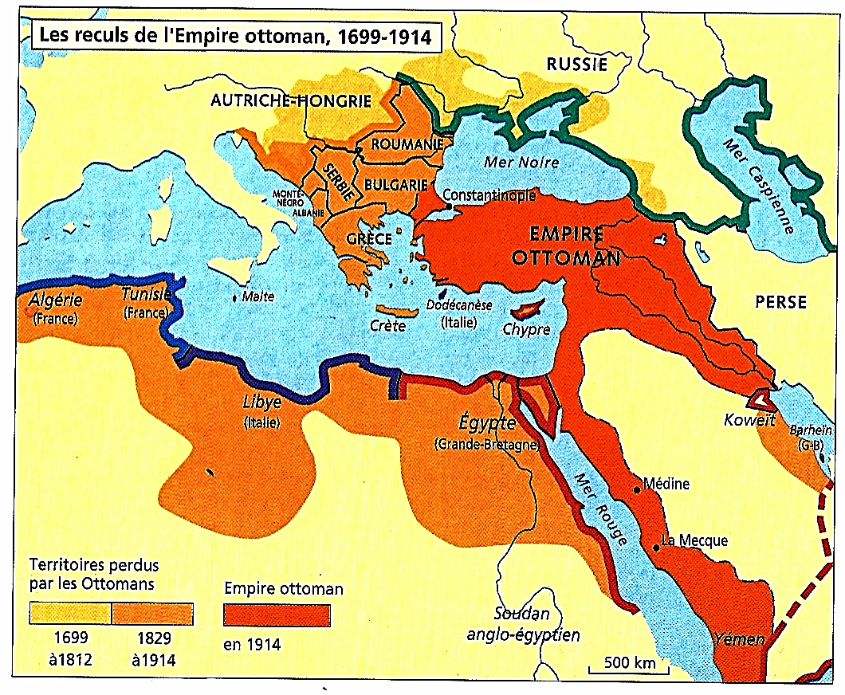
a) 1830-50 : Au même moment…
*1830-59 : Dans le Caucase…
Lutte de l’imam Chamyl contre les Russes
*1831-47 : En Algérie…
Lutte de l’émir Abdel Kader contre les Français
*1831-41 : En Egypte
Lutte du pacha Mehmet Ali contre les Turcs
Mehmet Ali soutenu par les Français
Et Turcs soutenus par les Russes et les Britanniques…
B
R
F
C
O
A
E

Slide 10
b) Ces conflits compliquent
Les relations entre les puissances…
*Les Turcs tentent d’apporter leur soutien
Aux Caucasiens de Chamyl et aux Algériens (!) révoltés
*Mais les Russes intimident trop les Turcs ; Et…
Les Français empêchent tout contact des Turcs avec l’Algérie
*Algérie où les Russes soutiennent secrètement le projet français
Pour compliquer les relations franco-britanniques
NB : Le général Zernicheff documente les généraux français de Charles X de son expérience caucasienne, J. Frémeaux, p. 84
*Mais en réalité, pour les Britanniques, les Français à Alger
Ne menacent ni Tanger-Gibraltar, ni Tunis-Malte
Passages obligés en Méditerranée ; En revanche…
*Les Britanniques redoutent une alliance
Entre les Français et Mehmet Ali en Egypte…
*Donc, face à ces rivalités entre les puissances
Trois protagonistes musulmans révoltés
Qui tentent de jouer leurs propres cartes
Et de nouer des contacts ; Mais…
B
R
F
C
O
A
E

Slide 11
c) 1847 : Abdel Kader est vaincu et exilé à Damas en 1855
*1832-41 : Seul Mehmet Ali en Egypte a les moyens
D’établir des contacts réguliers avec Chamyl
*Abdel Kader, Mehmet Ali et Chamyl
Symboles de la résistance musulmane à l’expansion des pays européens ; Et à l’autorité de l’Empire ottoman, leur allié
*Maréchal Soult, président du Conseil en France…
Il n’y a présentement dans le monde que trois hommes auxquels on puisse accorder la qualification de grands.
Et tous trois appartiennent à l’Islam :
Abd el-Kader, Mehammed Aly et Schamyl
*Retour au récit ; Epilogue…
B
R
F
C
O
A
d
E

Slide 12
5) 1859-1864 : En Circassie, soumission et déportations massives des Tcherkesses ; Fin de la conquête russe du Caucase
*1859 : A l’est du Caucase…
Retranché dans ses montagnes et sans réelles perspectives
Chamyl se rend à Bariatinski, et il
Il est exilé à Moscou, puis à Kiev ; Fin de la révolte
NB : Nouvelle révolte Avars-Tchétchènes en 1877-78
*A l’ouest, restent les Tcherkesses…
*1862-64 : Les Russes soumettent
Les Tcherkesses musulmans et les Svanes orthodoxes
Les Tcherkesses sont exilés dans les Balkans
En Anatolie et en Syrie
NB : Syrie où ils rencontrent des réfugiés algériens
Et leur chef Abdel Kader lui-même exilé ; A suivre…
NB : Comme de nombreux Tatars de Crimée après 1856
Remplacés par des colons russes et ukrainiens
NB : Ayant moins de liens historiques avec l’Empire ottoman, Tchétchènes et Avars ne seront pas exilés
1817
1864
1814
1820
1819
1801
1810
1859
1828
1828
1813

Slide 13
*1864 : L’ensemble du Caucase étant soumis
La Russie peut concentrer ses forces sur l’Asie centrale…
*Les Russes en Asie centrale
Retour au XVIIIe siècle…
1856
1689
B
1809
n
F
k
i
1721
R
t
t
k
1691
v
1795
k
1719
m
h
1743
a
s
m
1812
b
c
k
d
C
v
a
k
g
O
1759
1829
1828
k
y
k
b
k
1751
s
P
A
t
1849
e
p
1841
1803
1765
1824
b
s
1843
1818
1852
a
1853
1799
1839

Slide 14
1822-1864 : En Asie centrale, conquêtes russes des steppes kazakhes et fixation de la frontière russe avec la Chine
1856
1689
B
1809
n
F
k
i
1721
R
t
t
k
1691
v
1795
k
1719
m
h
1743
a
s
m
1812
b
c
k
d
C
v
a
k
g
O
1759
1829
1828
k
y
k
b
k
1751
s
P
A
t
1849
e
p
1841
1803
1765
1824
b
s
1843
1818
1852
a
1853
1799
1839

Slide 15
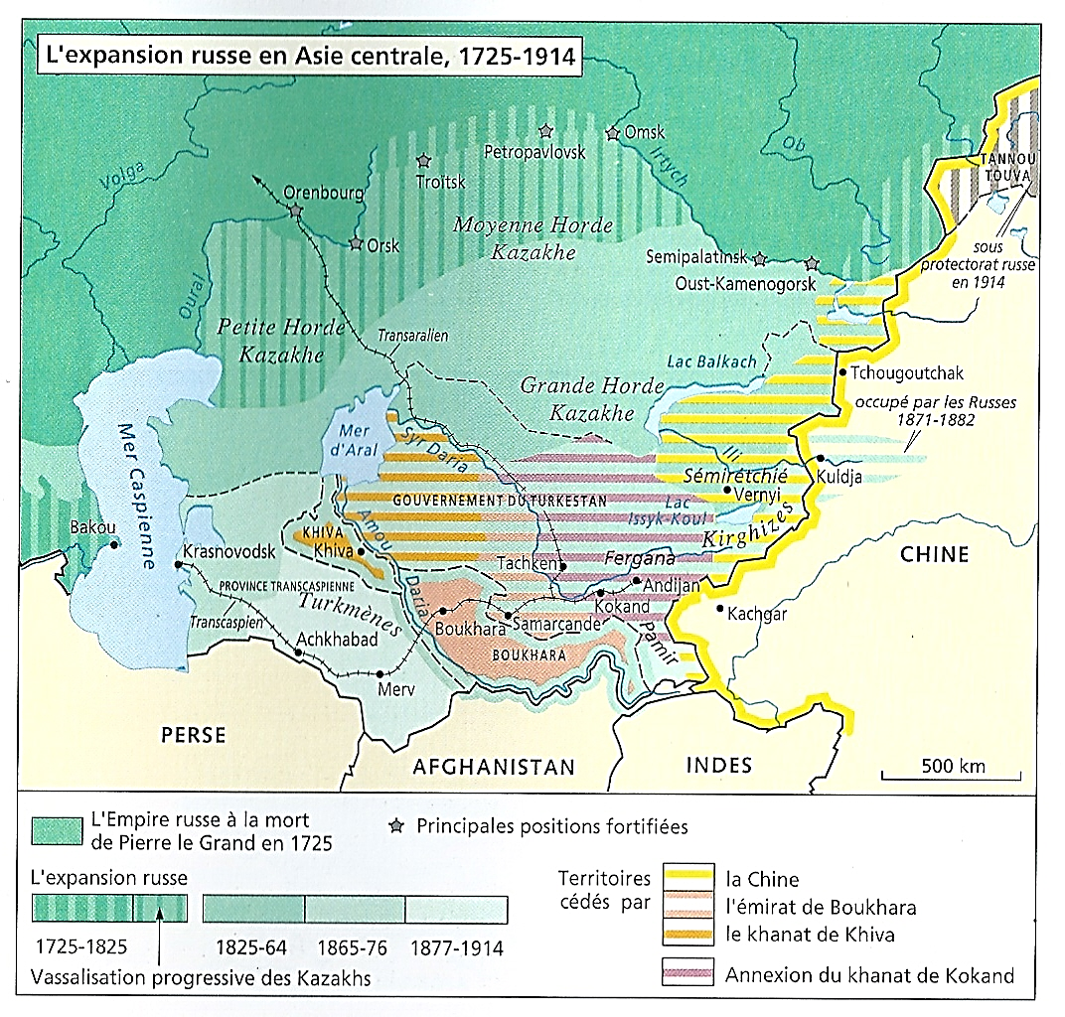
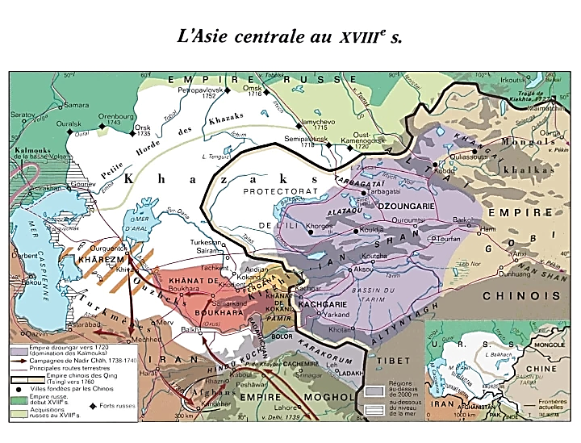
*Rappels…
*L’Asie centrale, le Turkestan, au XVIIIe siècle
Avancées russes et chinoises…
1) A l’ouest, les Russes ; Trois dates…
a) 1716-19 : Face aux attaques des Kazakhs
Les Russes établissent la 1ère tcherta ou linia de l’Irtych
Ligne fortifiée entre Omsk et Oust-Kamenogorsk
NB : 1717 : Echec et massacre de l’expédition russe
Contre Khiva, dirigée par Alexandre Tcherkaski
6 000 hommes massacrés ou vendus comme esclaves
*1718 : Dans le même temps, pour mieux se protéger
Des Dzoungares venus du monde chinois
Le Khanat des Kazakhs (1465) se divise en trois hordes
La Grande Horde, la Moyenne Horde et la Petite Horde
K
t
K
T
t
s
O
s
M
t
P
K
K
G
K
A
G
D
T
K
B
K
D
T

Slide 16
b) 1723-25 : Nouvelles attaques dzoungares ; Et…
1731-41 : Les Kazakhs se placent sous protectorat russe
Et enfin…
c) 1739-43 : A l’ouest, fondation de la tcherta de l’Oural
Deux nouvelles bases, : Orsk et Orenbourg
Puis entre Oural et Irtych : Troïtsk et Petropavlovsk (1752)
*Bilan : Une ligne continue de l’Oural à la Chine
L’ensemble sera contrôlé par 20 000 cosaques vers 1830
Mais dans le même temps, à l’est…
K
t
K
T
t
s
O
s
M
O
t
P
K
G
K
A
G
D
T
K
B
K
T

Slide 17
2) A l’est, les Chinois…
*1755-1759 : Les Chinois lancent une conquête
Et une campagne d’extermination des Dzoungares
*Les Chinois s’emparent de la Kachgarie ; Plus au nord…
Ils s’emparent de Kuldja, capitale des Dzoungares
Puis du Jetyssou jusqu’au lac Balkach
*Les Chinois soumettent les Kirghizes
Et dans le Jetyssou, les Kazakhs de la Grande Horde
*Dzoungarie, Kachgarie et Jetyssou forment désormais Le Xinjiang, Nouvelles frontières
Extension maximale de l’Empire des Qing
NB : 1771 : La plupart des Kalmouks à l’est de la Volga Brouillés avec les Russes, retourneront dans le Jetyssou Alors encore chinois
K
t
K
T
t
s
O
k
s
M
O
k
t
j
P
K
G
K
A
j
k
D
T
K
B
K
k
T

Slide 18
1) 1822-1848 : Soumissions des trois hordes kazakhes
*Au XIXe siècle, dans la steppe kazakhe
L’emprise des Russes augmente
*Dans le nord, arrivée de nombreux colons russes
Mais aussi ukrainiens et allemands
Qui rendent la steppe cultivable
NB : Les actuelles Terres vierges du Kazakhstan
*1805-47
Cette emprise suscite des révoltes chez les Kazakhs
En réaction, les Russes les soumettent
En déposant leur khans…
- 1822-24 : Moyenne Horde et Petite Horde
- 1848 : Grande Horde
*Bilan avant la conquête…
K
t
K
T
t
s
O
s
M
O
t
P
A
G
G
T
K
B
K
T

Slide 19
*1850
Dans les Balkans, la Question d’Orient en suspens
Le Caucase conquis par les Russes
Plus à l’est, le Grand Jeu continue
*1850 : En Asie centrale
La steppe des nomades kazakhs étant soumises
Plus aucun obstacle pour conquérir
1 000 km au sud, les riches khanats ouzbeks…
1850
1689
B
1809
n
F
k
i
1721
R
t
t
k
1691
v
1795
k
1719
m
h
1743
a
s
m
1812
b
c
k
1848
d
C
v
a
k
g
O
1759
1829
1828
k
y
k
b
k
1751
s
P
A
t
1849
e
p
1841
1803
1765
1824
b
s
1843
1818
1852
a
1853
1799
1839

Slide 20
*1850 : Conquérir les trois khanats d’Asie centrale
Boukhara, Kokand et Khiva
Pour les Russes, quatre enjeux…
a) Bloqués en Europe et au Proche-Orient…
Les Russes reportent leurs ambitions sur l’Asie centrale
b) Faire cesser l’esclavage et les captures d’esclaves
NB : De nombreux esclaves russes
A Boukhara, et surtout à Khiva : Soldats, colons ou pêcheurs, capturés par les nomades turkmènes et kazakhs
c) Contre l’esclavage…
Les accords diplomatiques ne suffisant plus
Il faut pacifier la région pour sécuriser le commerce
Puis y développer une production de coton
Qui alimentera ensuite l’industrie et le commerce russes
NB : 1861-65 : La guerre de Sécession aux EU
Arrête les importations américaines
*Et enfin…
t
K
K
T
t
s
O
s
K
O
t
K
A
K
T
K
K
T
K
B
K
T

Slide 21
d) A propos du commerce dans cette région
Il faut éliminer la concurrence croissante des Britanniques
Voire d’empêcher une éventuelle conquête sud-nord
Qui viendrait des Indes via l’Afghanistan
*Conséquence…
*1850-60 : Par cette nouvelle avancée en Asie centrale
Les Russes, déjà bien implantés en Perse vont
A nouveau se rapprocher, comme dans les années 1830
De l’Afghanistan et de l’Inde britannique…
Et relancer ainsi le Grand Jeu…
*Donc la conquête russe de l’Asie centrale
Et pour cela, trois routes possibles…
1) A l’ouest…
Volga-Astrakhan-mer Caspienne-Turkmènes-Khiva
2) Au centre : Orenbourg-Tachkent-Boukhara et Kokand
3) A l’est…
Semipalatinsk-terres kazakhes-Tachkent
Boukhara et Kokand
*Récit…
t
K
K
T
t
s
O
s
K
O
t
2
K
3
A
K
1
K
T
K
t
T
K
T
B
t
K
B

Slide 22
2) 1850-1854 : Au sud de la mer d’Aral, fortification russe sur le Syr Daria ; 1er traité commercial avec le khanat de Kokand
*Mais avant le début des conquêtes
Les expéditions : le duel pour Khiva…
*Nov. 1839 : Expédition russe contre Khiva pour libérer les esclaves ; Et dirigée par Vassili Perovski ; Mais…
*Fév.-mai 1840 : A mi-chemin, victime du froid… L’expédition doit retourner à Orenbourg
NB : 1 000 morts sur 5 200 ; La déroute russe, deux ans avant celle des Britanniques en Afghanistan
*Dans le même temps, les Britanniques réagissent…
*Jan.-août 1840 : A Khiva, deux émissaires venus de Hérat James Abbott, puis Richmond Shakespear
*Objectif : Persuader le khan Allakouli Koungrat (1825-42) De libérer les esclaves russes
Et d’éliminer ainsi un prétexte à intervention
*Shakespear parvient à libérer 416 esclaves russes
Mais malgré cela, les Russes ne renoncent pas à la conquête ; Deux directions…
K
t
K
T
t
s
O
s
K
O
t
K
A
K
K
K
B
K
h

Slide 23
2) 1850-1854 : Au sud de la mer d’Aral, fortification russe sur le Syr Daria ; 1er traité commercial avec le khanat de Kokand
a) A partir de la mer d’Aral…
*1847 : Les Russes décident de monter des opérations navales (!) ; A partir d’Orenbourg…
De petits navires de guerre en pièces détachées
Sont transportés, puis montés et mis à flot en mer d’Aral
*1847-53 : A partir de la mer d’Aral, plusieurs forts…
Aralsk, 1ère poste à l’embouchure du Syr Daria
Qazaly (fort n° 1), Karamatchki (fort n° 2)
*1853 : Une flottille russe, dirigée par Vassili Perovski
NB : Le chef de l’expédition de 1840
Attaque le khanat de Kokand ; Elle remonte le Syr Daria
Puis s’empare de la forteresse d’Ak-Metchet (Kyzylorda)
NB : Commandée par le tadjik Yakub Beg ; A suivre…
NB : 1956 : Entre mer d’Aral et Kyzylorda
Cosmodrome de Baïkonour
*1854 : Perovski signe un traité de commerce
Avec le khan de Kokand, Khudayar Khan
*Et dans le même temps…
K
t
K
T
t
s
O
s
K
O
t
K
A
K
a
K
K
B
K

Slide 24
3) 1850-1864 : A l’est du lac Balkhach, conquête russe du Sémirétchié ; Traité de Tchougoutchak et frontière définitive avec la Chine
b) A l’est…
*1850 : Partis de Semipalatinsk…
Des cosaques défont les Kazakhs révoltés
Puis ils conquièrent le Jetyssou, pays des Sept-Rivières
Sémirétchié en Russe ; En théorie chinois…
*1855 : Les Russes y fondent Vernyi, la Fidèle
Aujourd’hui Almaty, capitale kazakhe jusqu’en 1997
*Le Sémirétchié conquis et contrôlé, les Russes peuvent Imposer une nouvelle frontière avec la Chine…
NB : 1854 : Siège franco-britannique du port Petropavlovsk-Kamtchatski, dans le Kamtchatka ; Peur russe d’une Chine contrôlée et organisée contre la Russie
*1863 : Annexion des terres kirghizes au sud de l’Issïq-köl
*1864 : Traité de Tchougoutchak…
Frontière définitive entre la Chine et la Russie ; A suivre
NB : Kirghizes, intégrés dans le Kazakhstan russe
*Et pendant ce temps, plus au sud
En Perse et en Afghanistan ; Retour en 1842…
K
t
K
T
t
s
O
s
K
O
t
K
A
K
t
a
K
v
K
B
K
t

